Slide 1
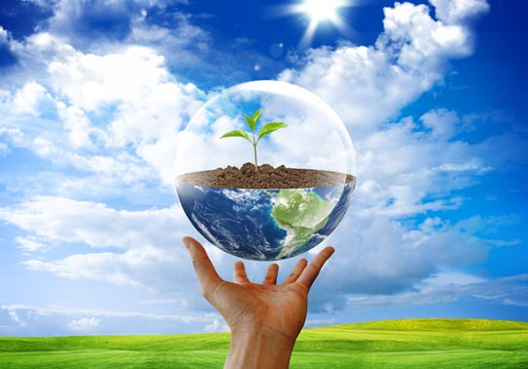
Мы в ответе за нашу планету!

Slide 2
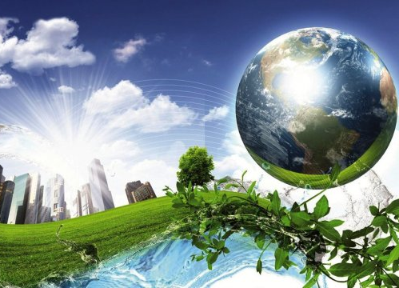
Цели мероприятия:
экологическое воспитание обучающихся формирование у них сознательного отношения к окружающей природной среде;
развитие личности, характеризующейся экологической культурой, которая проявляется в бережном и ответственном отношении к природе;
воспитание нравственного и эстетического отношения к природе.

Slide 3
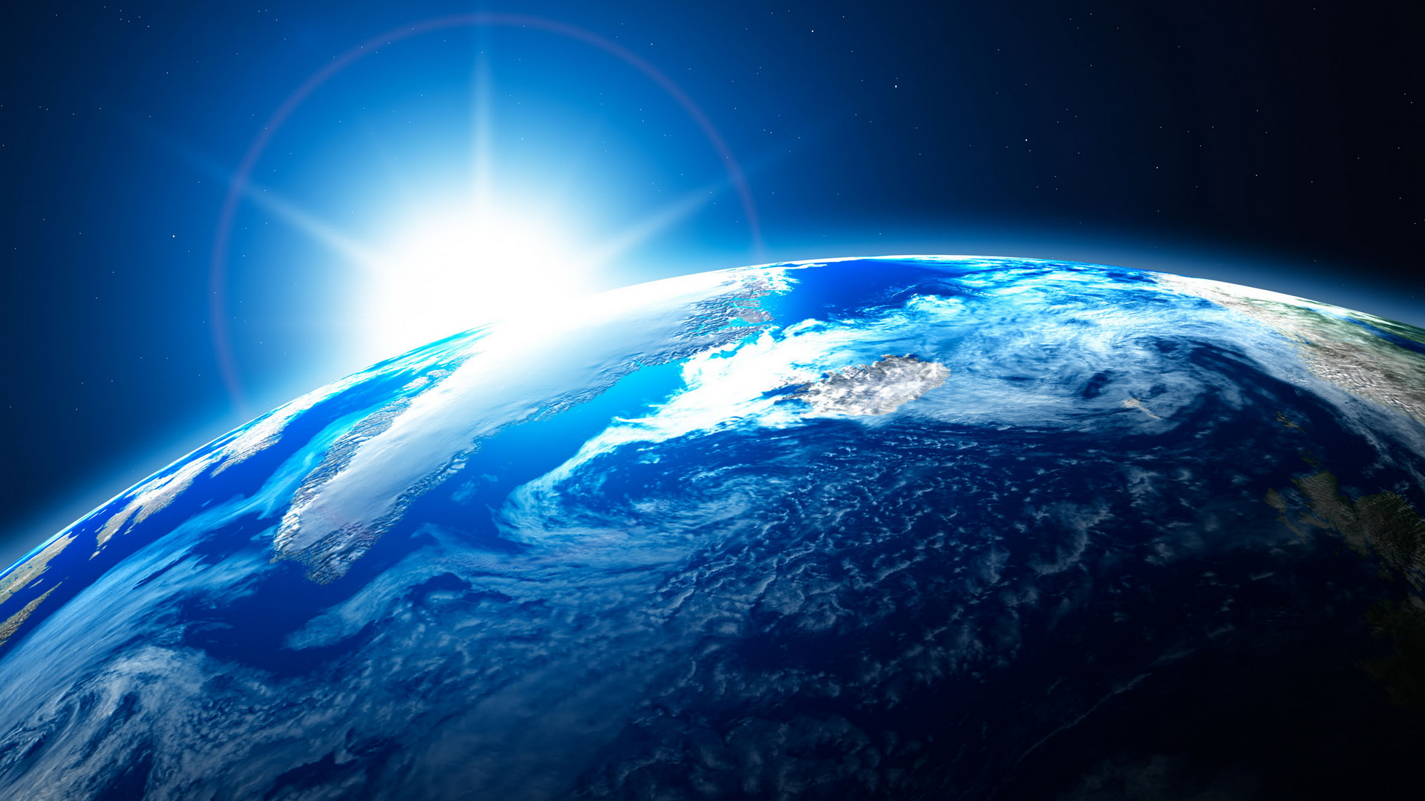
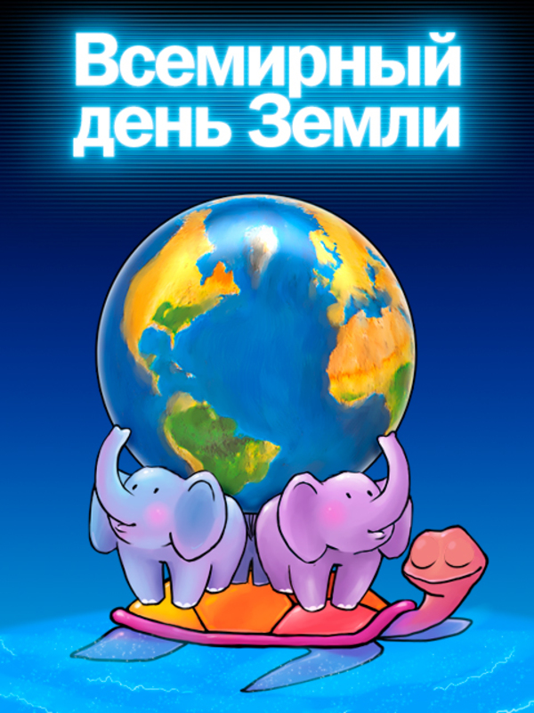

Slide 4
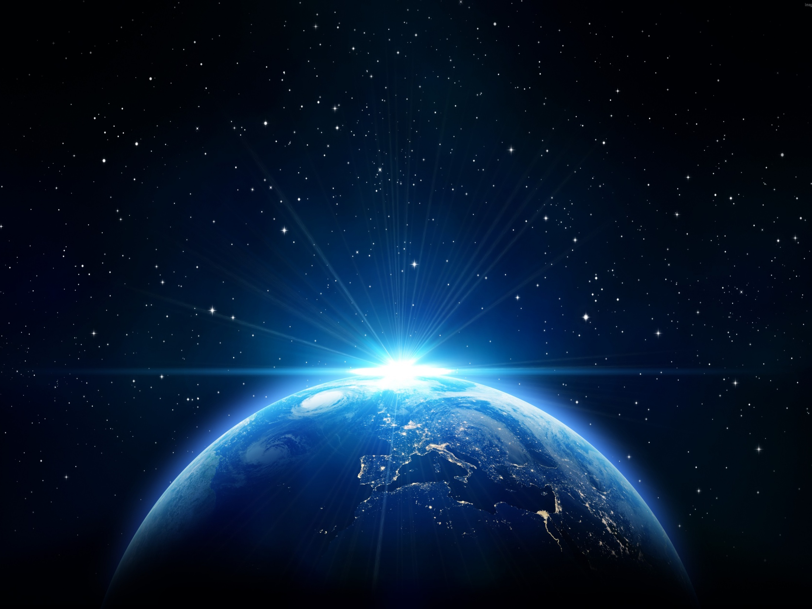
Как прекрасна во Вселенной наша Земля! Как планета, она существует уже несколько миллиардов лет. И всего около двух миллионов лет назад на ней появился человек.

Slide 5
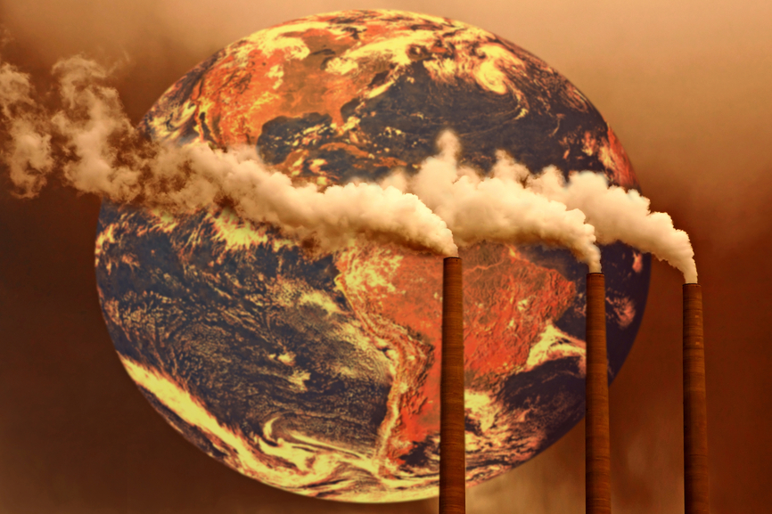
В начале своего существования человек не оказывал сильного влияния на планету. Деятельность современного человека связана с химическими и техногенными соединениями, не имеющим аналогов в природе. При этом большинство их этих веществ не перерабатывается, поэтому происходит огромный выброс фреона, оружейного плутония, цезия и пестицидов в природу. Автомобили, без которых мы не можем представить повседневную жизнь, оставляют большой отпечаток на концентрации химических элементов в воздухе, почве, на растительности и животных.

Slide 6
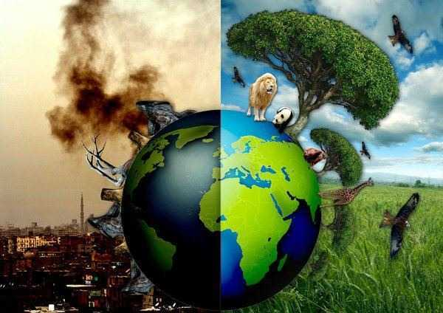
Глобальная экологическая катастрофа – это такое состояние географической среды на Земле, когда жизнь на ней станет невозможна.

Slide 7
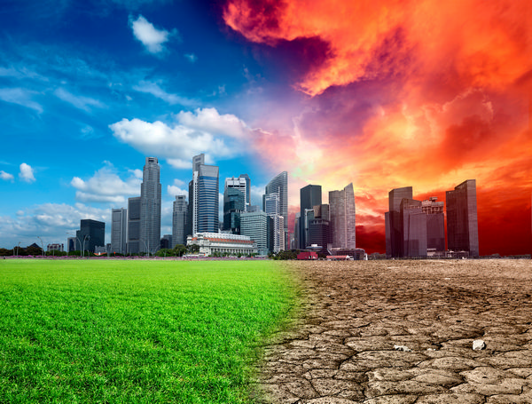
Самые страшных экологические катастрофы в истории

Slide 8
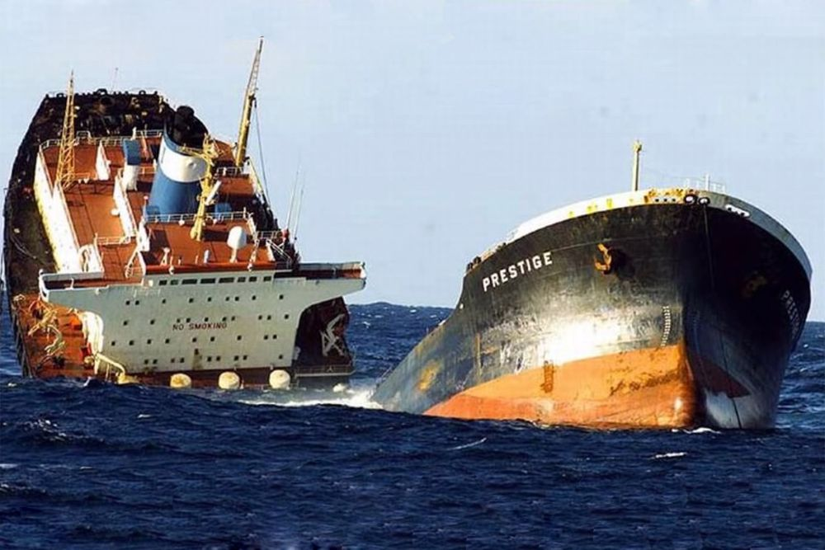
Выброс нефти из танкера «Престиж»

Slide 9
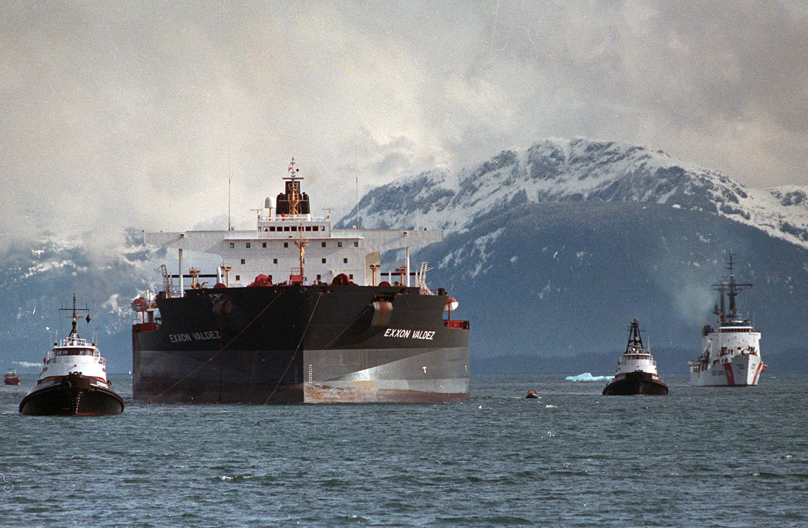
Выброс нефти из танкера «Эксон Вальдез»

Slide 10
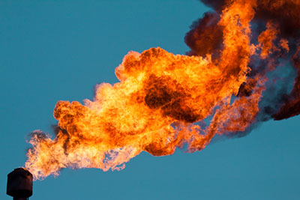
Выброс из-под буровой установки «Исток-1»

Slide 11
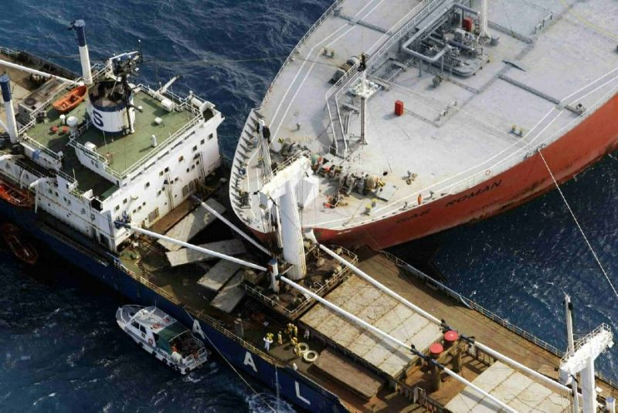
Столкновение «Повелительницы Атлантики» с «Эгейским капитаном»

Slide 12
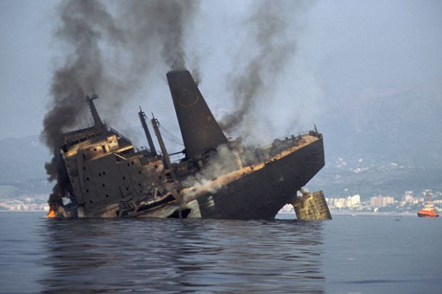
Крушение танкера «Амоко Кадис»

Slide 13
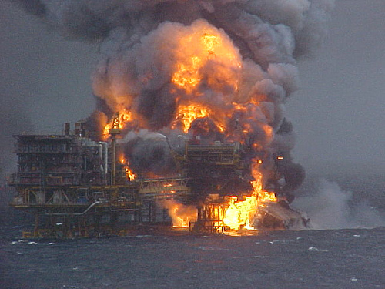
Пожар на нефтяной платформе «Пайпер-Альфа»

Slide 14
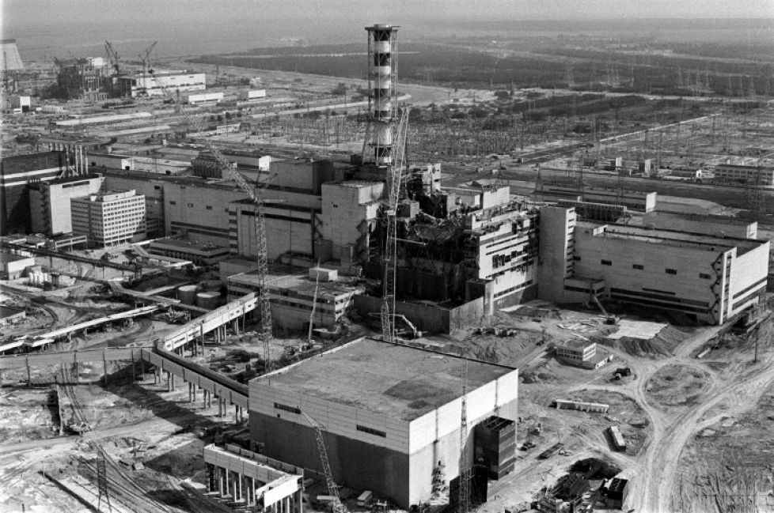
Авария на Чернобыльской АЭС

Slide 15
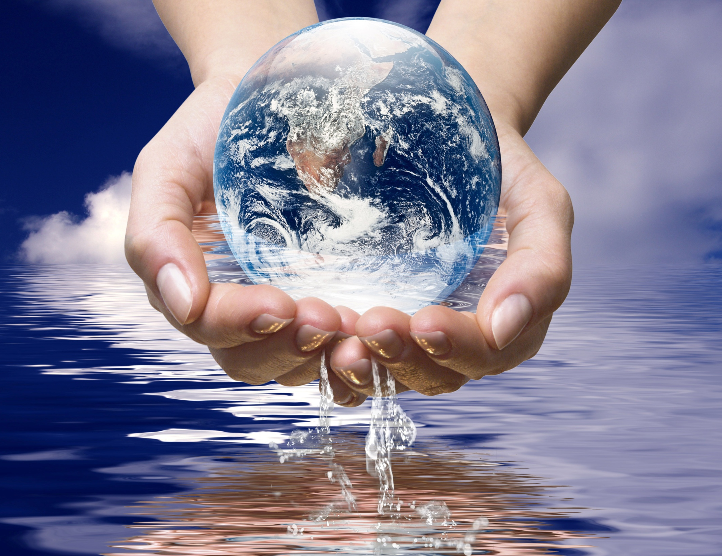
Более 2/3 территории нашей планеты занято водой. Ежедневно она проделывает огромную работу: накапливает тепло, посылаемое Солнцем, щедро делится с землёй, смягчая летнюю жару и зимнюю стужу. На Земле много пресных поверхностных подземных вод, ледников - всё это человек может использовать для своих нужд. И всё же воды не хватает!

Slide 16
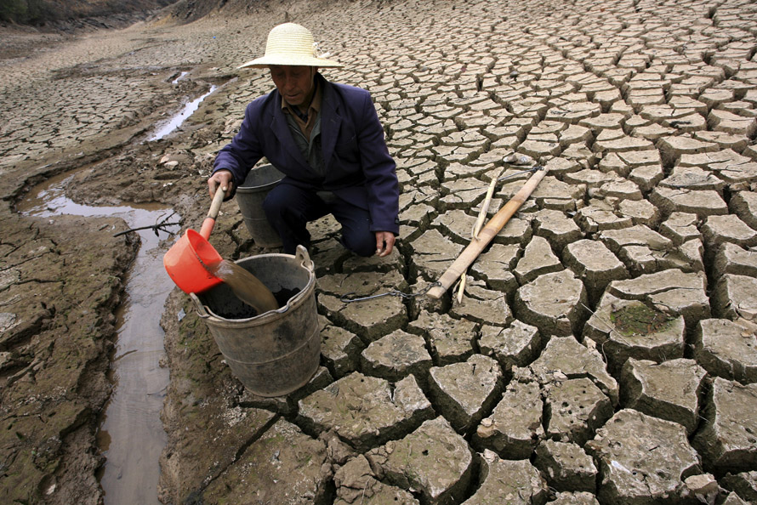
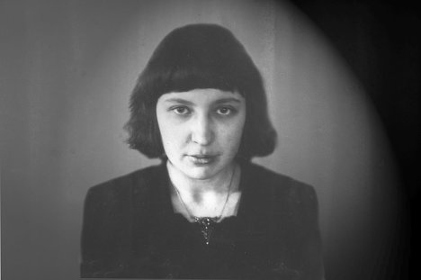
« Никогда не лейте зря воды, потому что в эту секунду из-за отсутствия её погибнет в пустыне человек.»
Более половины населения планеты испытывают недостаток в питьевой воде.

Slide 17
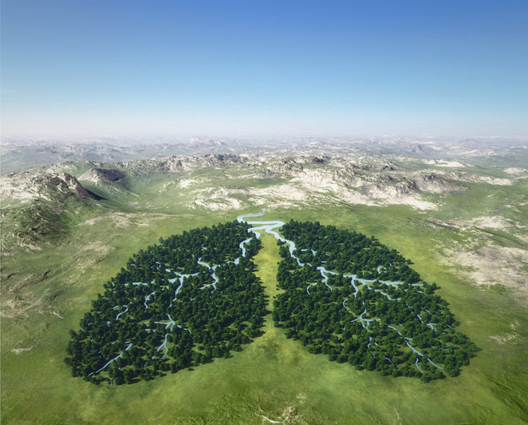
Леса - это лёгкие нашей планеты. Лесной воздух, насыщенный кислородом, наполненный ароматом трав, очищенный от вредных примесей , благотворно влияет на здоровье человека.

Slide 18
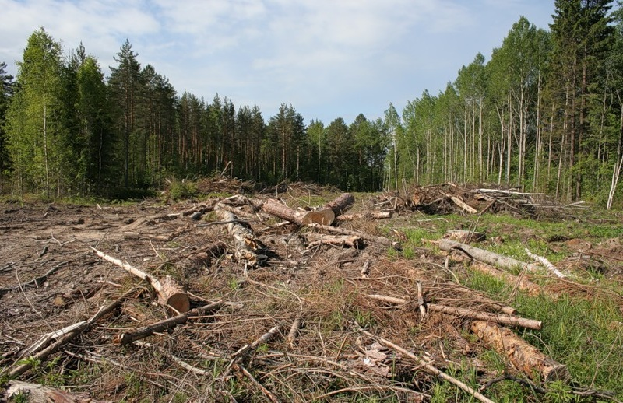
В результате вырубки лесов мелеют и пересыхают реки, разрушается почва. Погибают животные. Люди должны помнить, что дерево их друг. А сколько леса погибает из - за неосторожного пользования огнём! После пожара остаётся гарь, которая на каменистых почвах десятилетиями может оставаться безжизненной.

Slide 19
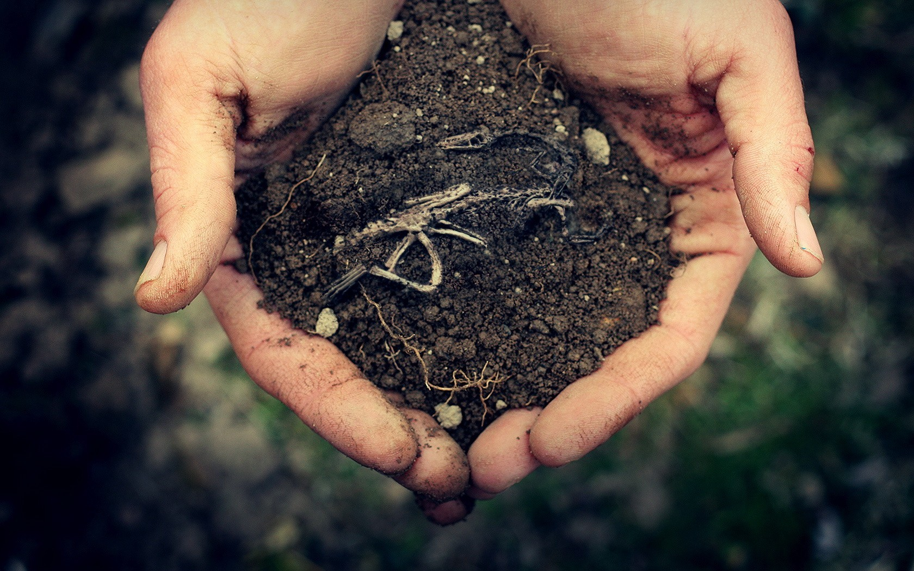
За последние 100 лет на Земле уничтожена примерно ¼ часть всех плодородных почв.

Slide 20
Исчезающие виды животных и растений заносятся в Красные Книги.
В нашей стране первая Красная Книга была издана в 1978г.
Современная Красная книга Российской Федерации появилась в 2001г.
В неё включено 533 вида растений и 415 видов животных.

Slide 21
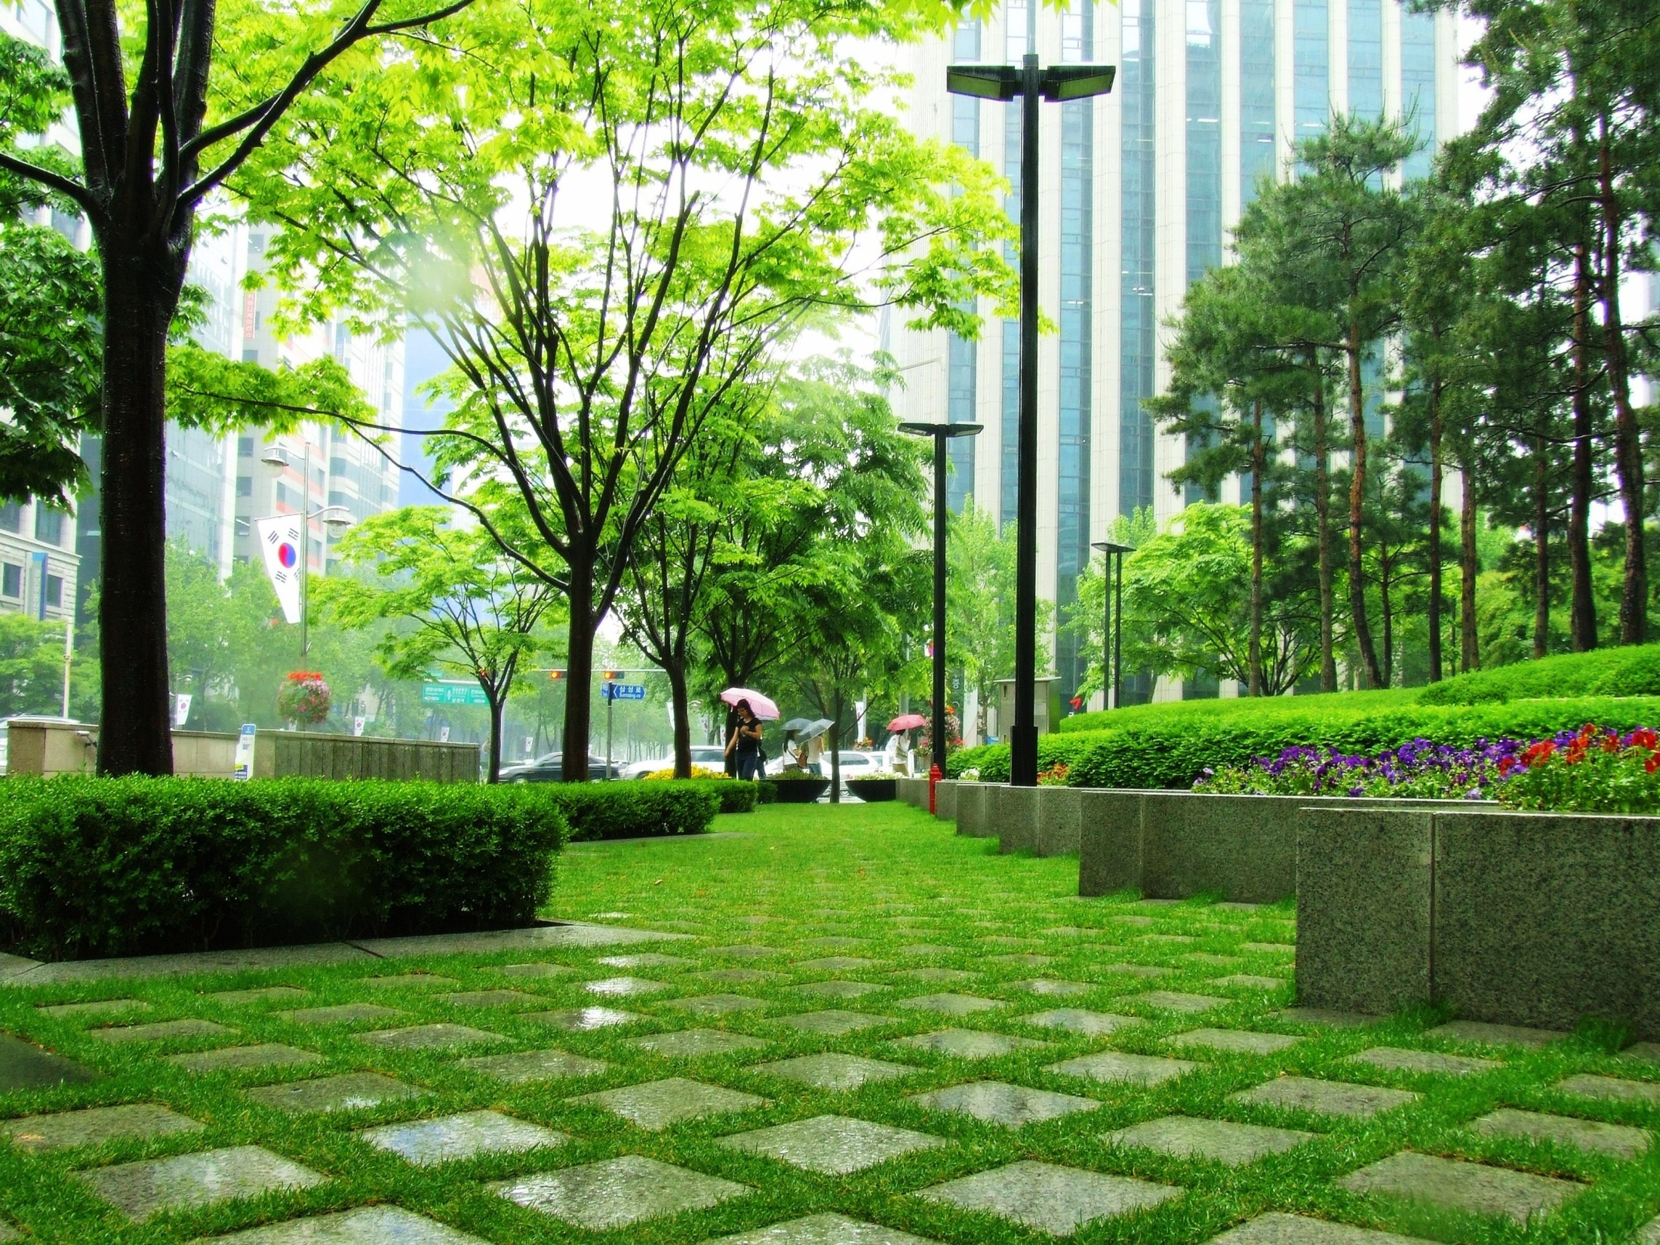
Зеленые зоны Белгорода

Slide 22
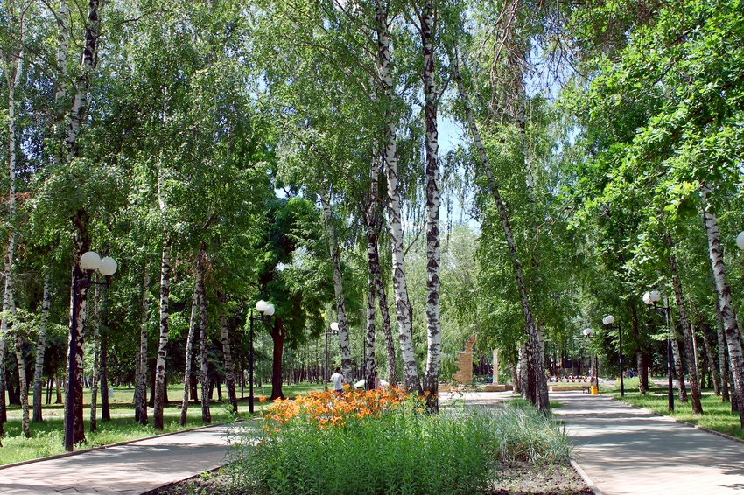
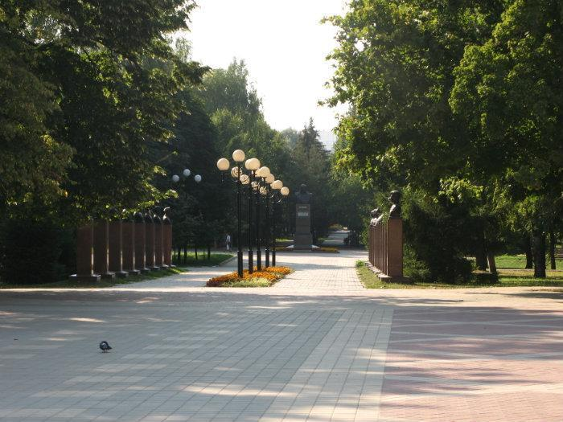
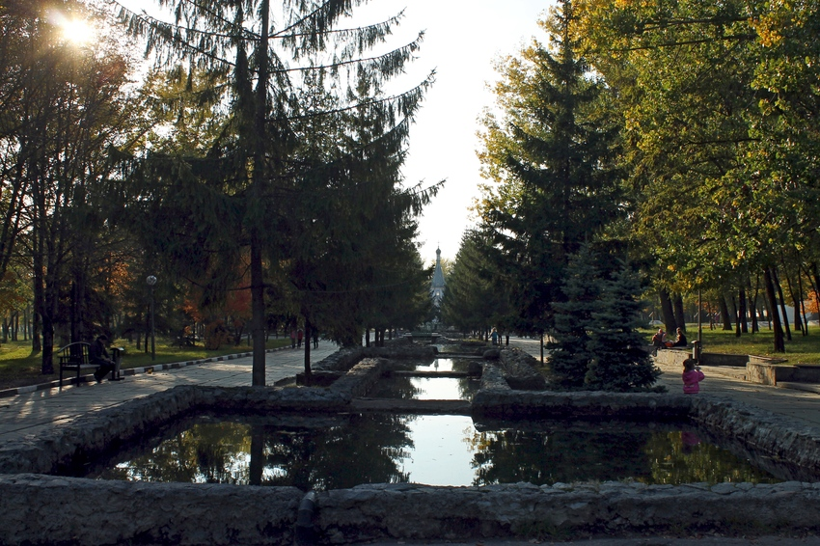
Центральный парк культуры и отдыха
Городской парк Победы
Парк павших воинов имени Ю. А. Гагарина

Slide 23
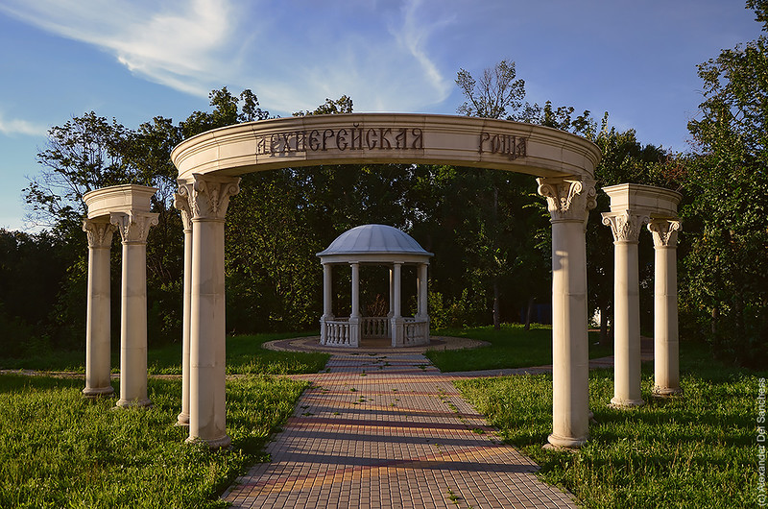
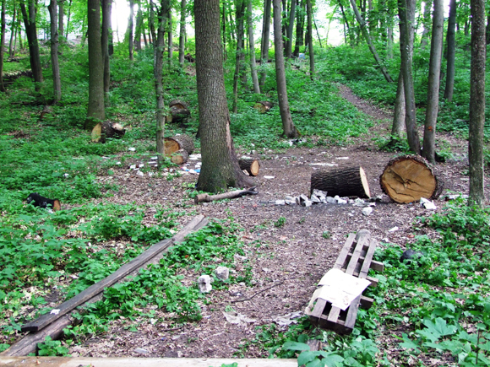
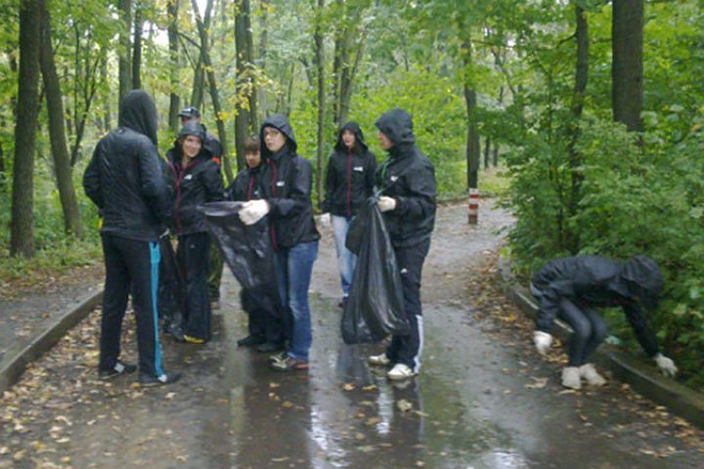
Архиерейская роща

Slide 24
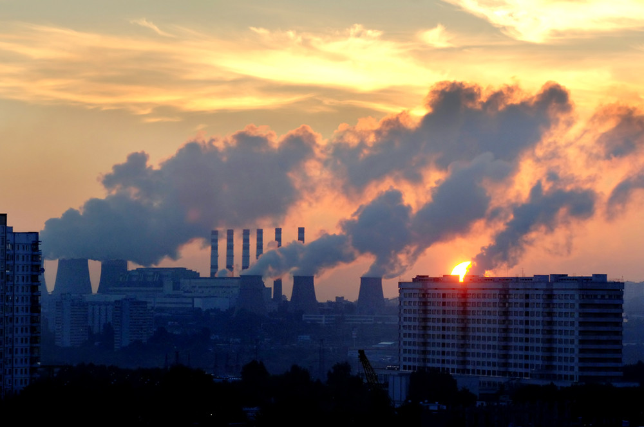
Состояние атмосферы Белгорода
Экологическое состояние атмосферы Белгорода по сравнению с прочими городами Российской Федерации оценивается как удовлетворительное. Белгородская область по массе вредных выбросов в атмосферу находится аж на 45–60-м месте по всей России, из чего можно сделать вывод, что в Белгороде довольно неплохое экологическое положение.

Slide 25
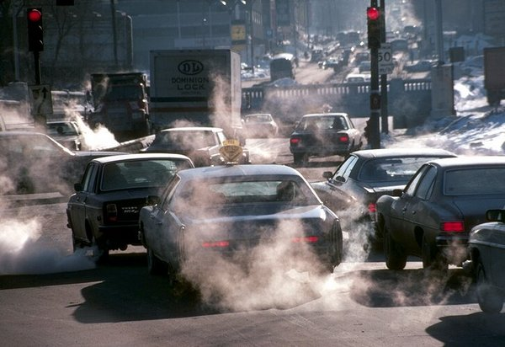
Влияние транспорта на экологию Белгорода
Именно автомобильный транспорт является главным источником загрязнения города. Негативное воздействие автотранспорта на экологию Белгорода несколько нейтрализуется большим количеством зеленых зон, которые и поглощают вредные выхлопные газы.

Slide 26
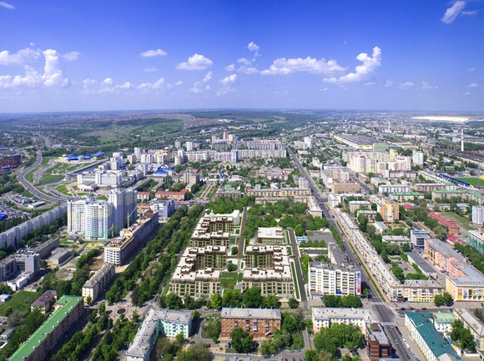
Родная земля — самое великолепное, что дано для жизни.
Чтобы сохранить наш город здоровым, а значит сохранить чистой планету, нужно совсем немного – начать с себя.

Slide 27
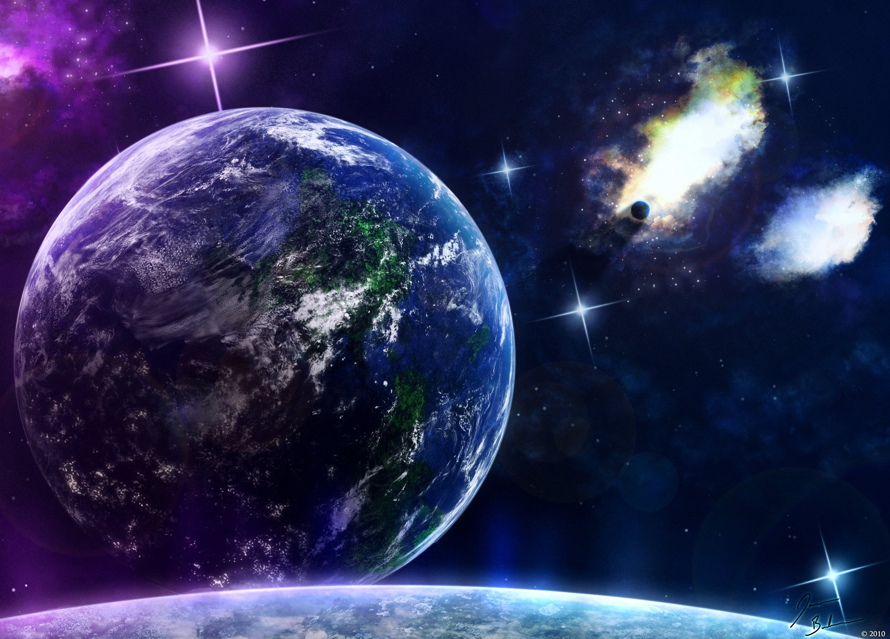
Смотрю на глобус - шар земной,
И вдруг вздохнул он, как живой;
И шепчут мне материки:
Ты береги нас, береги!
В тревоге рощи и леса,
Роса на травах, как слеза,
И тихо просят родники:
Ты береги нас береги
Грустит глубокая река, свои теряя берега.
И слышу голос я реки:
Ты береги нас, береги!
Остановил олень свой бег:
Будь человеком, человек,
В тебя мы верим - не солги.
Ты береги нас, береги.
Смотрю на глобус - шар земной,
Такой прекрасный и родной.
И шепчут губы: «Сберегу,
Я сберегу вас, сберегу!»

Slide 28
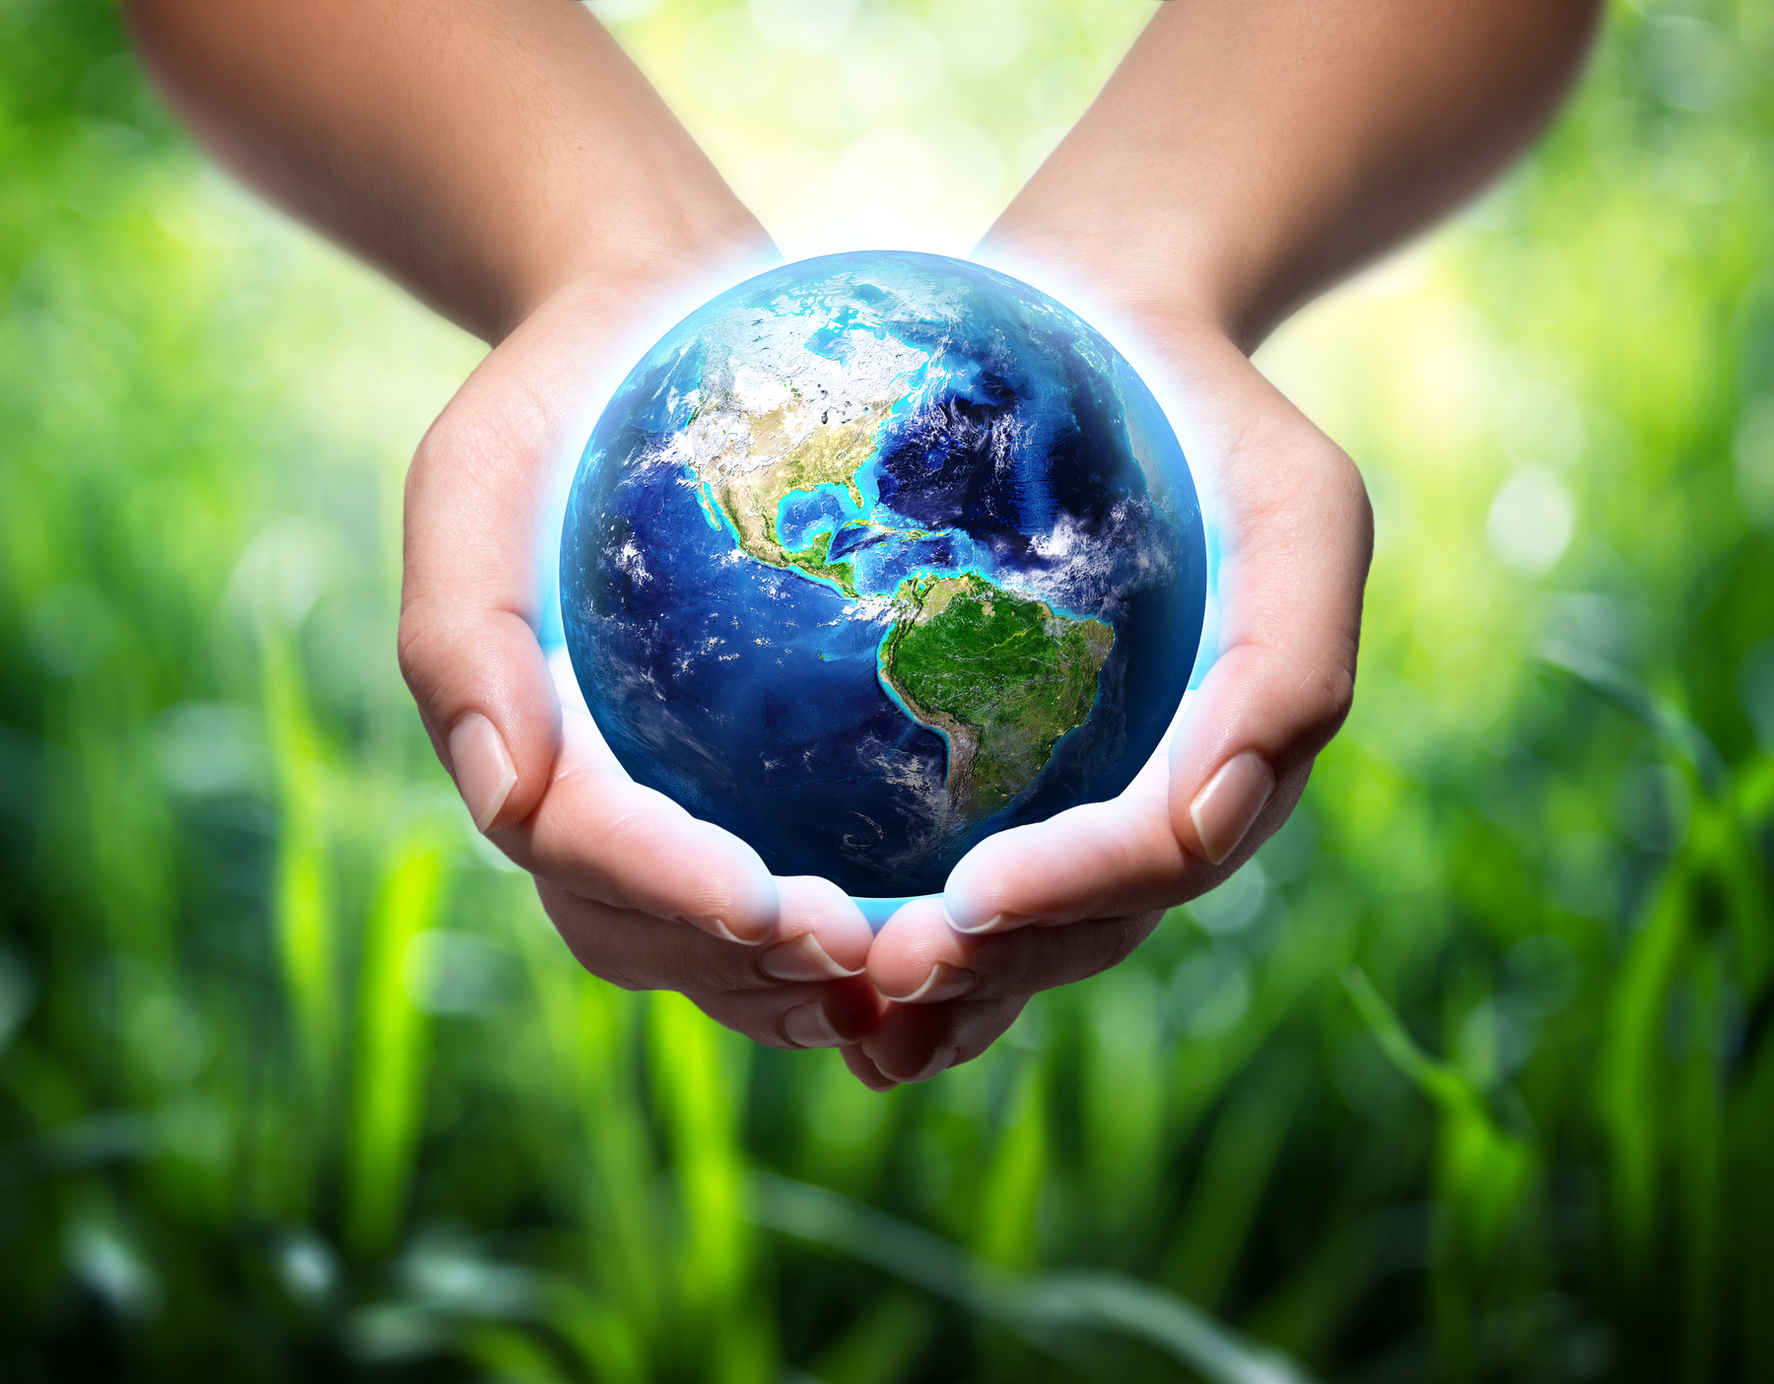
Берегите природу!
СПАСИБО ЗА ВНИМАНИЕ!!!

